Slide 1
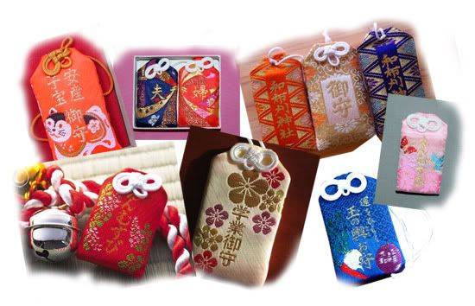
おまもり

Slide 2
おまもり คืออะไร ?

Slide 3
おまもり เป็นเครื่องรางในศาสนาชินโตของชาวญี่ปุ่น มีความสำคัญคล้ายๆ กับพระพุทธรูปหรือพระเครื่องในศาสนาพุทธนั่นแหล่ะ
คำว่าまもり แปลว่าปกป้อง ดังนั้นคำว่า おまもりจึงหมายถึงเครื่องป้องกันศักดิ์สิทธิ์ ซึ่งโดยปกติแล้วโอมาโมริ จะถูกห่อด้วยผ้า แนบกระดาษหรือเศษไม้ที่ผู้อธิษฐานเขียนข้อความเอาไว้เพื่อขอให้นำโชคดีมาให้ แล้วยังใช้ป้องกันโชคร้ายได้ด้วย ปกติก็มักจะห้อยไว้ที่กระเป๋า โทรศัพท์มือถือ หรือในรถยนต์ (อันนี้เพื่อความปลอดภัยในการเดินทาง) โอมาโมริส่วนใหญ่ก็จะมีดีไซน์เป็นเอกลักษณ์ตามสถานที่หรือเมืองที่สร้างโอมาโมรินั้นๆ

Slide 4
おまもり มีลักษณะ หน้าตายังไงกันนะ ?

Slide 5
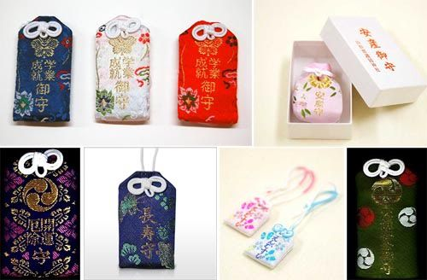

Slide 6
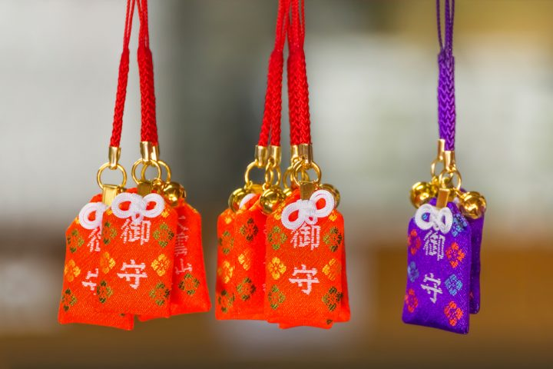
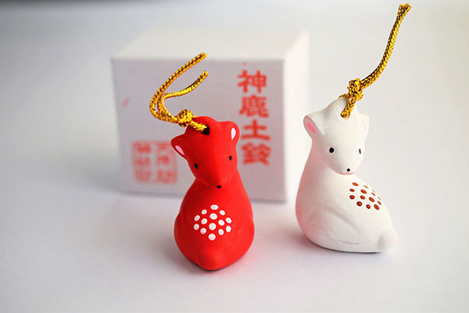
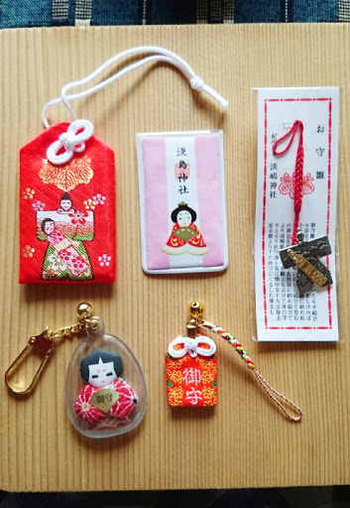
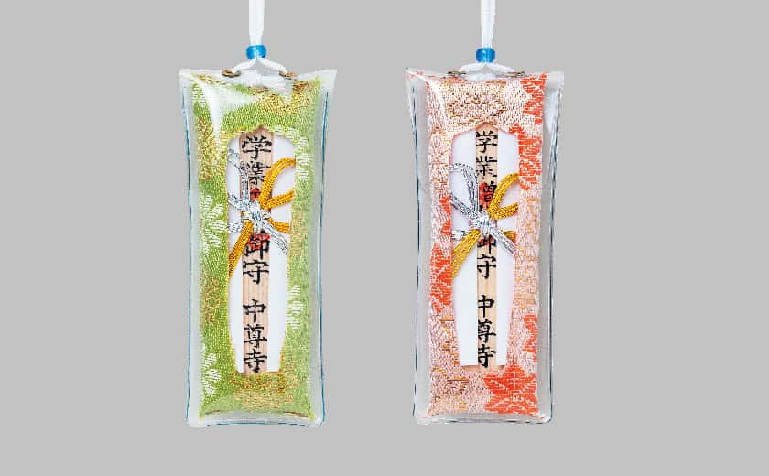
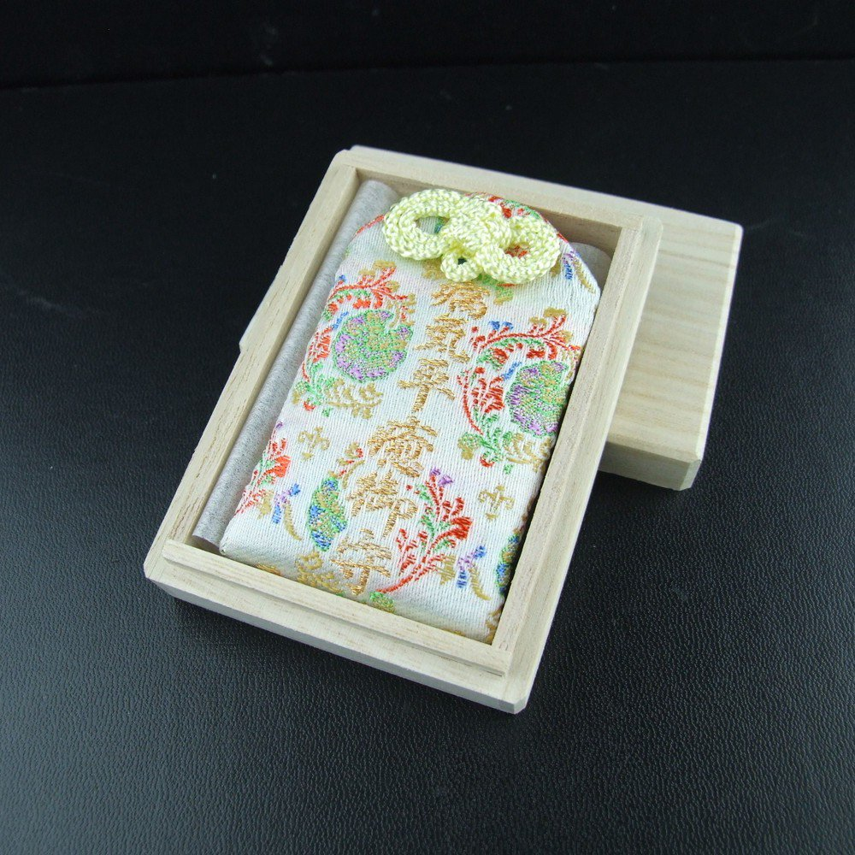

Slide 7
ว่ากันว่าห้ามเปิดโอมาโมริเด็ดขาด ไม่อย่างนั้นจะไม่ขลัง ไม่ศักดิ์สิทธิ์ หรือเสื่อมลงนั่นเอง… และควรเปลี่ยนเครื่องรางนี้ทุกปี เพื่อป้องกันไม่ให้โชคร้ายของปีที่แล้วที่โอมาโมริเคยกำจัดปัดเป่าเอาไว้กลับมาอีก ซึ่งโอมาโมริเก่ามักจะถูกนำกลับไปที่ศาลเจ้าหรือวัด ซึ่งรู้วิธีการจัดการกับของศักดิ์สิทธิ์เหล่านี้ได้อย่างเหมาะสม
(ว่ากันว่าต้องทำพิธีกรรมก่อนจะเผา)

Slide 8
ปัจจุบันเริ่มมีการจำหน่ายเพื่อการค้ามากขึ้น(ไม่ต้องไปเช่าถึงวัดหรือศาลเจ้ากันแล้วนะ) ซึ่งที่มาของโอมาโมริเหล่านี้ไม่ได้มาอย่างถูกต้องตามหลักพิธีกรรม เชื่อกันว่าไม่มีคุณสมบัติป้องกัน ปัดเป่าโชคร้ายร้าย หรือนำเรื่องดีๆ มาให้เจ้าของ เน้นรูปแบบน่ารัก ดีไซน์สวยๆ เก๋ๆ มักจะใช้ตัวการ์ตูนยอดฮิตมาเป็นแบบด้วย แต่โอมาโมริแบบนี้ก็ไม่ต้องเปลี่ยนทุกปี มักจะเป็นเครื่องรางแบบกลางๆ ไม่ระบุคุณสมบัติเฉพาะเจาะจงอะไร นิยมตั้งขายกันตามร้านค้าทั่วญี่ปุ่น

Slide 9
ด้านนึงส่วนใหญ่จะบอกคุณสมบัติของโอมาโมริว่ามีประโยชน์อะไร ซึ่งโอมาโมริแบบกลางๆ ใช้ได้ทุกโอกาสก็มี แต่ส่วนใหญ่แล้วก็มักจะระบุไปทางใดทางหนึ่งเลยมากกว่า เช่นเพื่อให้ประสบความสำเร็จในการเรียน เพื่อให้ความรักราบรื่น เพื่อให้มีสุขภาพแข็งแรง เพื่อให้เดินทางปลอดภัย ฯลฯ ส่วนอีกด้านมักจะบอกชื่อวัดหรือศาลเจ้าที่มาของ โอมาโมริ

Slide 10
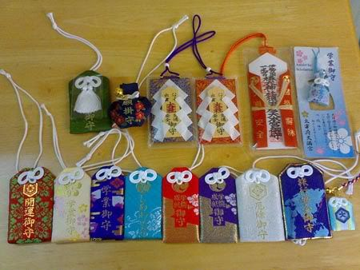

Slide 11
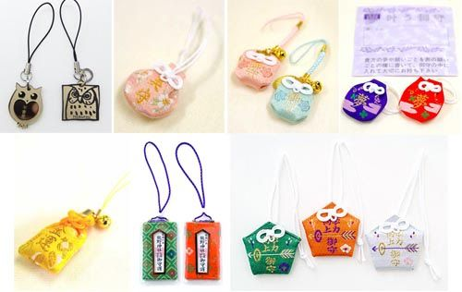
อย่างเช่นสีชมพูหมายถึงความรัก สีแดงหมายถึงทำมาค้าขึ้นเงินทองไหลมาเทมา สีทองทำให้มีเงินทองและมีโชคลาภ ส่วนสีม่วงก็หมายถึงสุขภาพดี เป็นต้น

Slide 12
สัตว์ที่นำมาเป็นแบบของโอมาโมริก็มีความหมายนะ อย่างนกฮูกนำโชคก็มักจะหมายถึงขอให้ครอบครัวมีความสุข คนพกพามีสติปัญญาดีเรียนเก่ง หรือถ้าเป็นรูปหน้าปีศาจ (เทพเจ้าที่คอยดูแลความประพฤติของพวกผี) ก็มักจะเอาไว้ห้อยรถยนต์ไม่ให้ภูตผีไม่ดีมาก่อกวนนั่นแหล่ะ แล้วถ้าอันไหนมีกระดิ่งหรือกระพรวนก็จะเรียกแต่สิ่งมงคลเท่านั้น แต่ไม่อนุญาตให้สิ่งอัปมงคลเข้าใกล้นะจ้ะ

Slide 13
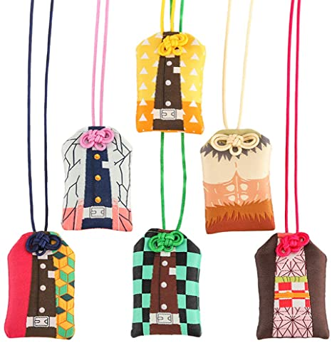
เรียกได้ว่าเครื่องรางในปัจจุบันนั้นมีความหลากหลายครอบคลุมทุกความต้องการ วิธีใช้ก็แค่พกติดตัวไว้ หรือหากเป็นเครื่องรางเกี่ยวกับยานพาหนะก็แขวนไว้ที่รถ หรือยานพาหนะได้เลย อย่างไรก็ตามเครื่องรางต่างๆ จะมีวันหมดอายุด้วยนะ โดยมากจะใช้งานได้ประมาณ 1 ปี ตั้งแต่ที่เริ่มใช้งาน จากนั้นชาวญี่ปุ่นมักนำไปฝากไว้กับศาลเจ้า หรือวัดเพื่อการทำลายต่อไป

Slide 15

ありがとうございました。

